Slide 1





0.1
Ministère de la Santé Publique et de la Population Unité de Coordination du Programme National d’Alimentation et de Nutrition (UCPNANu)
Evaluation, assistance-conseil, et soutien en nutrition (NACS)
Pour la formation du personnel des établissements sanitaires

Slide 2
Session d’introduction
0.2
0

Slide 3
Objectifs d’apprentissage
0.3
Discuter les attentes des participants et les relier aux objectifs de l’atelier.
Faire un pré-test.

Slide 4
Objectifs de l’atelier
0.4
Expliquer l’importance de la nutrition dans la prise en charge des maladies
Evaluer l’état nutritionnel des clients
Elaborer des plans de soins nutritionnels pour les clients basés sur leur état nutritionnel
Offrir aux clients l’assistance-conseil en nutrition
Communiquer les actions nutritionnelles critiques (ANC)
Prescrire des produits alimentaires spécialisés et faire le suivi de cette alimentation chez les clients souffrant de la malnutrition
Gérer les services NACS sur les lieux du travail
Recueillir des informations pour le suivi et le rapportage des services NACS

Slide 5
Vue d’ensemble de la nutrition
1.1
1

Slide 6
Objectifs d’apprentissage
1.2
Définir les termes nutritionnels de base.
Expliquer l’importance de la nutrition pour la bonne santé.
Expliquer les besoins humains en nutriments.
Expliquer les besoins nutritionnels supplémentaires des personnes vivant avec le VIH (PVVIH).
Décrire l’interaction entre VIH et nutrition.
Décrire l’interaction entre tuberculose (TB) et VIH.
Décrire les causes, les manifestations et les conséquences de la malnutrition.
Décrire les actions nutritionnelles critiques.

Slide 7
Définition de la nourriture
1.3
      La nourriture est quelque chose qui peut être mangée et qui apporte des nutriments au corps.
      Les nutriments sont des substances chimiques dans les aliments libérées pendant la digestion et qui apportent de l’énergie pour maintenir, réparer ou constituer des tissus du corps.
      Les nutriments comprennent des macronutriments et des micronutriments.
        Les macronutriments sont les glucides, les protéines et la graisse (nécessaires en grandes quantités).
        Les micronutriments sont les vitamines et les minéraux (nécessaires uniquement en petites quantités).
Notes:
7

Slide 8
Définition de la nutrition
1.4
      La nutrition représente le processus du corps à
        Absorber et à digérer la nourriture
        Utiliser les aliments pour la croissance, la reproduction, l’immunité, la respiration, le travail et la santé
        Stocker des nutriments et de l’énergie dans des parties appropriées du corps

Slide 9
Aspects de la nutrition
1.5
        Capacité à obtenir et à manger la bonne qualité et quantité d’aliments pour soutenir et maintenir la santé
        Appétit
        Capacité à mâcher et à avaler la nourriture
        Capacité à digérer et à absorber la nourriture
        Capacité à utiliser la nourriture pour le développement et la croissance des cellules, la reproduction, l’immunité, la respiration, le travail etc.
        Capacité à stocker les différents nutriments/énergie dans les parties appropriées du corps
        Capacité à excréter les toxines/pertes

Slide 10
Définition de la malnutrition
1.6
La malnutrition est un déséquilibre dans l’état nutritionnel. La malnutrition peut se traduire par la sous-nutrition ou la surnutrition.
La sous-nutrition provient d’une quantité insuffisante ou combinaison inadéquate de nutriments pour exercer les fonctions naturelles du corps.
La surnutrition provient d’un apport excessif de nutriments pour le corps.

Slide 11
Types de malnutrition (1)
1.7
La sous-nutrition est le résultat d’un manque de nutriments qui est souvent causé par une maladie ou un apport alimentaire inadéquat. La sous-nutrition se présente en plusieurs conditions, notamment
la malnutrition aiguë,
la malnutrition chronique, et
la carence en micronutriments.
La surnutrition peut mener à un poids excessif et à l’obésité

Slide 12
Types de malnutrition (2)
1.8
La malnutrition aiguë est identifiée comme étant une émaciation ce qui est défini par un faible périmètre brachial ou un faible poids-pour-taille z-score.
La malnutrition chronique est identifiée comme étant une longueur ou une taille inadéquate par rapport à l’âge ce qui est défini par un faible taille-pour-âge z‐score

Slide 13
Types de malnutrition (3)
1.9
Les carences en micronutriments sont les conséquences d’un faible apport des micronutriments ou d’une absorption faible des micronutriments consommés. Les formes de carences en micronutriments les plus communs sont la carence en fer, la carence en vitamine A, la carence en iode, et la carence en zinc.

Slide 14
Groupes alimentaires
1.10
Les gens devraient manger une variété d’aliments de tous les groupes alimentaires pour obtenir tous les nutriments dont le corps a besoin.
Les aliments procurant de l’énergie (riz, mais, petit mil, banane plantain, huiles, margarine, pistache, et mamba) donnent à l’organisme de l’énergie pour son bon fonctionnement
Les aliments reconstituants (viande, poulet, poisson, œufs, laits pois et autres légumineuses) aident au développement des muscles et des os et à récupérer le poids perdu, renforcent le système immunitaire et la multiplication des globules rouges et des globules blancs
Les aliments protecteurs (mangues, melons, feuille verte, épinard, tomate, et choux) aident l’organisme à s’auto-protéger et donnent du goût et de la saveur

Slide 15
Besoins quotidiens en énergie
1.11
Groupe | Kilocalories (kcal)/jour
6–11 mois | 680
12–23 mois | 900
2–5 ans | 1,260
6–9 ans | 1,650
10–14 ans | 2,020
10–15 ans | 2,020
> 15 ans et adultes
Non enceinte/non allaitante | 2,000–2,580
Femmes enceintes et allaitantes | 2,460–2,570
Source: WHO, FAO and United Nations University (UNU). 2001. Human Energy Requirements: Report of a Joint WHO/FAO/UNU Expert Consultation, 17–24 October, 2001. Geneva: WHO.
Notes:
15

Slide 16
Besoins quotidiens en protéines
1.12
Groupe | Grammes (g) par jour
7–12 mois | 11
1–3 ans | 13
4–8 ans | 19
9–13 ans | 34
14–18 ans | Femmes : 46 ; Hommes : 52
19–70 ans | Femmes : 46 ; Hommes : 56
Femmes enceintes et allaitantes 14–50 ans | 71
PVVIH | Pas de besoins supplémentaires
Source: WHO, FAO and United Nations University (UNU). 2001. Human Energy Requirements: Report of a Joint WHO/FAO/UNU Expert Consultation, 17–24 October, 2001. Geneva: WHO.
Notes:
16

Slide 17
Besoins en énergie des PVVIH
1.13
Adulte séropositif au stade précoce/ asymptomatique: 10% d’énergie en plus
Adulte séropositif au stade avancé/symptomatique:
20% d’énergie en plus
Enfant séropositif
  Asymptomatique : 10% d’énergie en plus
  Symptomatique : 20%–30% d’énergie en plus
  Perte de poids ou malnutrition aiguë:
  50%–100% d’énergie en plus
  Source: WHO. 2003. Nutrient Requirements of People Living with HIV/AIDS: Report of a Technical Consultation, Geneva, 13–15 May 2003. Geneva: WHO.
Notes:
17

Slide 18
Besoins en protéine, micronutriments et graisse des PVVIH
1.14
Protéine : Mêmes besoins que chez les personnes non infectées (12%–15% d’apport en énergie, 50–80 g/jour ou 1 g/kg du poids idéal)
Micronutriments : Mêmes besoins que chez les personnes non infectées (taux quotidien recommandé par le biais du régime alimentaire), mais si régime alimentaire insuffisant, les enfants et femmes enceintes/post-partum séropositifs auront besoin de suppléments de micronutriments
Graisse : Mêmes besoins que chez les personnes non infectées (pas plus que 35% du besoin total en énergie) mais les gens prenant le traitement antirétroviral (TAR) ou avec diarrhée persistante nécessiteront moins de graisse
  Source: WHO. 2003. Nutrient Requirements of People Living with HIV/AIDS: Report of a Technical Consultation, Geneva, 13–15 May 2003. Geneva: WHO.
Notes:
18

Slide 19
Nutrition et TB
1.15
La TB diminue l’appétit et augmente les dépenses d’énergie.
Les gens d’un poids insuffisant courent le risque de contracter une TB active.
Un mauvais état nutritionnel risque d’accélérer la progression de l’infection TB à la maladie TB.
Les pertes de protéines chez les patients TB peuvent être la cause d’une malabsorption des nutriments.
Des dépenses énergétiques accrues et la dégradation des tissus augmentent les besoins en nutriments chez les gens avec TB.
Le manque d’appétit réduit la capacité des gens avec TB de manger suffisamment pour répondre à leurs besoins nutritionnels accrus.

Slide 20
Coïnfection VIH-TB
1.16
        Les PVVIH sont plus vulnérables à la TB et il est également plus difficile de traiter la TB chez les PVVIH.
        Le VIH augmente le risque de contracter l’infection à TB, le risque que la TB latente devienne active, et la rechute après le traitement.
        Les PVVIH sont 50 fois plus susceptibles de contracter une TB active que les gens sans VIH. (OMS)
        30% des PVVIH avec TB meurent dans l’année qui suit le diagnostic et le traitement initial.
        La TB accélère la progression du VIH et augmente la mortalité.

Slide 21
Un cycle vicieux : malnutrition et infection
1.17
Mauvaise nutrition
(perte de poids, fonte musculaire, faiblesse, fatigue et déficience en micronutriments)
Augmentation du besoin nutritionnel
(du à la malabsorption et réduction de la prise d’aliment pour faire face aux infections et à la multiplication du virus)
Système immunitaire faible
(faible capacité de combattre le VIH et les autres infections)
INFECTION
Augmentation de la vulnérabilité aux infections
(diarrhée, TB, grippes, propagation rapide du SIDA)
Notes:
21
Mauvaise nutrition (perte de poids, fonte musculaire, faiblesse, carence en micronutriments)
Système immunitaire affaibli (capacité amoindrie pour lutter contre le VIH et d’autres infections)
Vulnérabilité accrue aux infections (infections entériques-TB et donc progression plus rapide au SIDA)
Besoins nutritionnels accrus (suite à la malabsorption et diminution des apports alimentaires, pour lutter contre les infections et la réplication virale)
Le lien entre nutrition et VIH relève d’un cercle vicieux qui affaiblit le système immunitaire.
Le VIH affaiblit les défenses naturelles du corps contre les infections.
Les infections fréquentes affaiblissent le corps et accélèrent la progression du VIH au SIDA.
Le VIH et les infections fréquentes augmentent les besoins nutritionnels, mais le VIH et les infections causent une perte d’appétit et une malabsorption et mauvaise utilisation des aliments.

Slide 22
Cadre conceptuel de la malnutrition
1.18
Malnutrition
Manifestations
Apports alimentaires inadéquats
Maladies
Causes immédiates
Accès inadéquat aux aliments
Soins inadéquats pour les enfants et les femmes
Services de santé insuffisant et environnement insalubre
Causes
sous-jacentes
Ressources et contrôle
Ressources humaines, économiques et organisationnelles
Causes fondamentales
Facteurs politiques et idéologiques
Structure économique
Ressources potentielles
Notes:
Malnutrition
Apports alimentaires inadéquats
Maladies
Accès inadéquat aux aliments
Soins inadéquats pour les enfants et les femmes
Services de santé insuffisant et environnement insalubre
Éducation inadéquate
Ressources et contrôle
Ressources humaines, économiques et organisationnelles
Facteurs politiques et idéologiques
Structure économique
Ressources potentielles
Manifestations
Causes immédiates
Causes sous-jacentes
Causes fondamentales

Slide 23
Manifestation cliniques de la malnutrition (1)
1.19
Adultes
        Perte de poids
        Amaigrissement dû au SIDA
        Anémie
Femmes enceintes
        Prise insuffisante de poids
        Anémie
Enfants
        Retard de croissance
        Perte de poids
        Petite taille
        Insuffisance pondérale
        Emaciation
        Changement de la couleur des cheveux
        Œdèmes bilatéraux gardant le godet
        Anémie
        Desquamation de la peau
Notes:
23

Slide 24
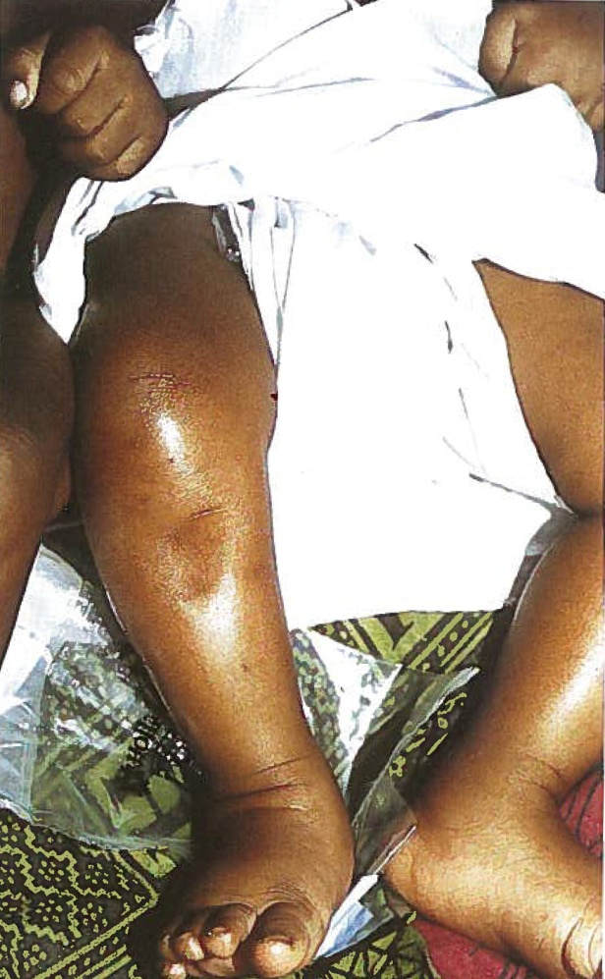
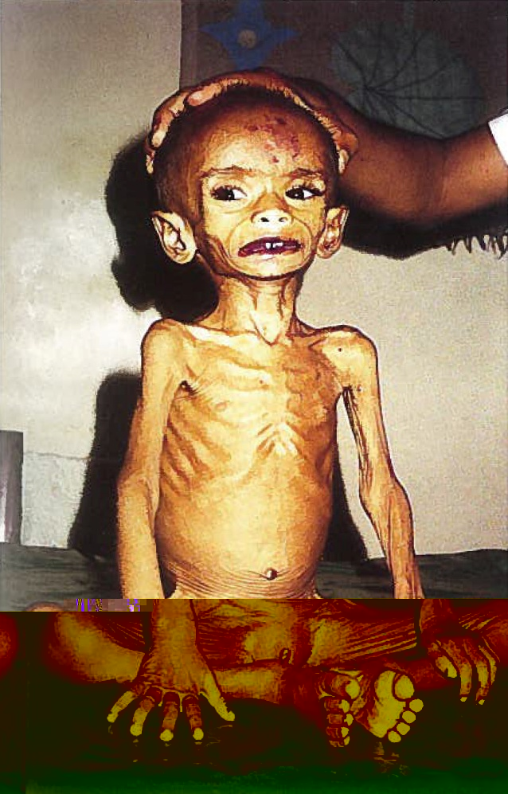
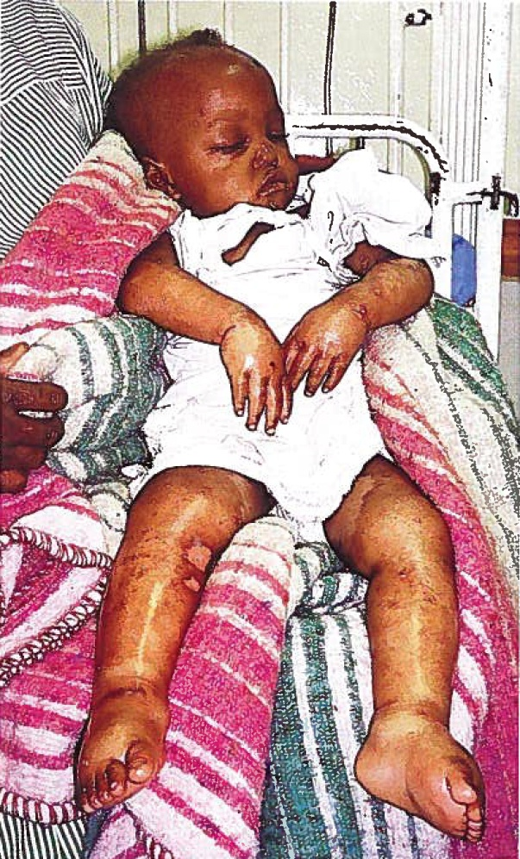
Manifestation cliniques de la malnutrition (2)
1.20
Œdèmes gardant le godet aux deux jambes
Emaciation (marasme)
        Œdèmes et desquamation de la peau (kwashiorkor)
Photos: WHO. 2002. Training course on the management of severe malnutrition. Geneva: WHO.

Slide 25
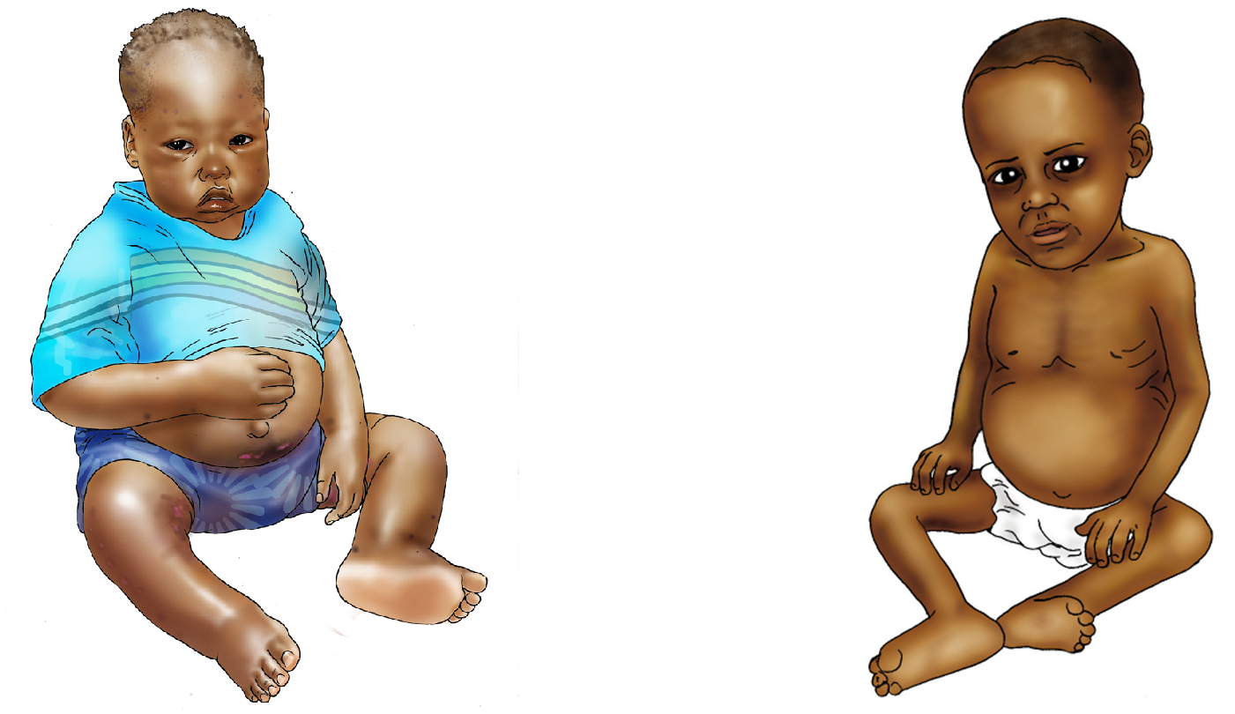
Marasme et kwashiorkor
1.21
Kwashiorkor Marasme
Source: University Research Co., LLC. 2009. Comprehensive Nutrition Care for People Living with HIV/AIDS: Facility-Based Health Providers Manual. Bethesda, MD: URC.

Slide 26
Conséquences de la malnutrition
1.22
Mauvaise absorption des aliments Complications métaboliques Risque accru de contracter des infections Capacité réduite de travailler Coût du traitement des maladies liées à la malnutrition- Progression plus rapide des maladies chez les PVVIH et personnes avec TB | Risque accru de transmission mère à enfant du VIH Ralentissement de la croissance Morbidité accrue Mortalité accrue Poids insuffisant à la naissance Accouchement prématuré

Slide 27
Interventions nutritionnelles
1.23
Bon état nutritionnel
Besoins nutritionnels satisfaits
Interventions nutritionnelles
Système immunitaire plus fort
Vulnérabilité moindre aux infections
Notes:
27

Slide 28
Prévention et prise en charge de la malnutrition (1)
1.24
Nourriture
        Manger une variété des aliments locaux
        Optimiser les pratiques de l’alimentation des groupes vulnérables
        Modification alimentaire (écraser, fermenter, faire germer, décortiquer, griller)
        Fortification alimentaire (ajouter les micronutriment aux aliments au ménage)
        Amélioration de la production des aliments au niveau du ménage
        Activités de renforcement économique et de la sécurité alimentaire
        Soutien alimentaire
        Meilleure alimentation au niveau des institutions
Notes:
28

Slide 29
Prévention et prise en charge de la malnutrition (2)
1.25
Services de santé
Intégration des activités de nutrition au sein des autres services sanitaires
Traitement de la malnutrition avec les aliments thérapeutiques et de supplément
Traitement vermifuge
Promouvoir le changement comportemental
  Suivi et promotion de la croissance
  Conseils et éducation nutritionnels
Notes:
29

Slide 30
Actions nutritionnelles critiques
1.26
Se faire peser régulièrement et prendre note de son poids.
Manger une variété d’aliments et augmenter vos apports d’aliments nutritifs.
Boire beaucoup d’eau traitée.
Eviter les habitudes qui mènent à une mauvaise nutrition et à une mauvaise santé.
5. Maintenir une bonne hygiène.
6. Faire de l’exercice chaque fois que c’est physiquement possible.
7. Prévenir les infections et obtenir un traitement précoce des infections et des conseils sur la prise en charge des symptômes par le biais du régime alimentaire.
8. Prendre les médicaments tel qu’indiqué et demander des conseils sur la prise en charge des effets secondaires liés aux médicaments et des interactions médicaments-aliments par le biais du régime alimentaire.
Notes:
30

Slide 31
Services nutritionnels dans les établissements de santé
1.27
Dépistage nutritionnelle
Evaluation et classification de l’état nutritionnel
Assistance-conseil et éducation nutritionnel
Démonstrations culinaires
Fourniture d’aliments thérapeutiques et/ou supplémentaires pour les clients souffrant de malnutrition
Démonstration du traitement de l’eau à domicile
Supplémentation en micronutriments
Référence à d’autres services cliniques et communautaires
Notes:
31

Slide 32
2.1
Evaluation de la nutrition, classification de l’état nutritionnel et plans de soins nutritionnels
2
2.1

Slide 33
Objectifs d’apprentissage
2.2
Expliquer l’importance du dépistage, de l’évaluation et de la classification de l’état nutritionnel
Prendre les mesures anthropométriques et les interpréter correctement
Faire des évaluations cliniques, biochimiques, et alimentaires
Classer correctement l’état nutritionnel en fonction de l’évaluation nutritionnelle
Choisir des plans de soins nutritionnels en fonction de l’état nutritionnel des clients
Noter correctement l’information nutritionnelle des clients

Slide 34
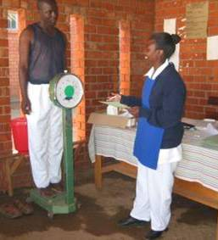
L’importance du dépistage de l’évaluation et de la classification de l’état nutritionnel
2.3
        Identifier les clients qui souffrent/sont à risque de malnutrition
        Détecter les complications médicales affectant l’état nutritionnel
        Détecter les habitudes alimentaires qui augmentent le risque de maladie
        Identifier les besoins pour éducation et conseils nutritionnels
        Identifier les ressources alimentaires locales
        Suivre les tendances de croissance
        Choisir le plan de soins nutritionnels indiqué et suivre la récupération.
Photo: Wendy Hammond
Notes:
34

Slide 35
Buts du dépistage, de l’évaluation et de la classification de l’état nutritionnel
2.4
Elément | But
Dépistage | Identifier les clients qui souffrent/sont à risque de malnutrition pour déterminer s’il faut faire une évaluation nutritionnelle détaillée.
Evaluation | Détecter les complications médicales affectant l’état nutritionnel Détecter les habitudes alimentaires qui augmentent le risque de maladie Identifier les besoins pour éducation et conseils nutritionnels Identifier les ressources alimentaires locales Suivre les tendances de croissance
Classification | Choisir le plan de soins nutritionnels indiqué et suivre la récupération.

Slide 36
Types d’évaluation nutritionnelle
2.5
Clinique
Physique
  Œdèmes
  Anthropométrie
Biochimique
Régime Alimentaire
Sécurité Alimentaire
Notes:
36

Slide 37
Qui devrait être retenu en priorité pour le dépistage nutritionnel ?
2.6
Tous les clients qui viennent consulter les services d’un établissement de santé
Tous les enfants de 0−59 mois qui participent à des postes de rassemblement ou autres services communautaires avec ASC ou autres agents qualifiés.
Femmes enceintes et allaitantes dans les consultations pré-natales au niveau communautaire

Slide 38
Qui doit être retenu en priorité pour l’évaluation nutritionnelle ?
2.7
Tous les :
Enfants de 0−59 mois visitant l’établissement de santé
Femmes enceintes ou allaitantes visitant l’établissement de santé
Femmes PTME
Clients référés par les services de dépistage nutritionnel
Clients VIH
Clients TB
Clients souffrant de maladies chroniques liées à la nutrition (diabète, maladies cardiaques, etc.)
Clients démontrant des pertes de poids involontaires
Clients présentant des symptômes pouvant être résolus par un meilleur régime alimentaire

Slide 39
Evaluation nutritionnelle clinique
2.8
1. Contrôler les complications médicales.
        Œdèmes bilatéraux gardant le godet
        Emaciation
        Anorexie, manque d'appétit
        Diarrhée persistante
        Nausée ou vomissement
        Déshydratation grave
        Température élevée (> 38.5º C)
        Respiration rapide
        Convulsions
        Anémie sévère
        Plaies ou muguet dans la bouche
        VIH
        Hypothermie
        Hypoglycémie
        Léthargie ou perte de connaissance
        Grande faiblesse
        Infections opportunistes
        Lésions étendues de la peau
2. Demander quels sont les médicaments que prend le client(e).

Slide 40
Anthropométrie
2.9
L’anthropométrie est la mesure de la taille, du poids et des proportions du corps humain. Les mesures anthropométriques peuvent également être utilisées pour évaluer l’état nutritionnel des personnes et des groupes de la population.

Slide 41
Types de mesures anthropométriques
2.10
        Poids
        Taille
        Périmètre brachial (mi-bras) (PB)
Certaines mesures qui sont des indices
        Indice de masse corporelle (IMC)
        Le poids-pour-taille en z-score (P/T z)
        IMC pour âge en z-score

Slide 42
Classifications de l’état nutritionnel
2.11
        Chez les enfants de 0–14 ans on utilise les termes « Malnutrition aiguë sévère » (MAS) et « Malnutrition aiguë modérée » (MAM)
        Chez les adolescents de 15–17 ans et les adultes on utilise les termes « Malnutrition aiguë sévère » (MAS) et « Malnutrition modérée » (MM)
Notes:
42

Slide 43
Classifications de l’état nutritionnel
2.12
        Chez les enfants 0–14 ans
        Malnutrition aiguë sévère (MAS) sans appétit ou avec complications médicales
        MAS avec appétit et sans complications médicales
        Malnutrition aiguë modérée (MAM)
        Chez les adolescents de 15–17 ans et les adultes
        Malnutrition sévère (MS) sans appétit ou avec complications médicales
        MS avec appétit et sans complications médicales
        Malnutrition modérée (MM)
        Chez le clients de n’importe quelle âge
        Etat nutritionnel normal
        Poids excessif
        Obésité
Notes:
43

Slide 44
Avec quelle fréquence faudrait-il peser les clients?
2.13
        Généralement, lors de chaque visite
        Enfants de moins de 5 ans : Lors de visites normales dans les services de santé reproductive et infantile (SRI)
        Adultes en soins ambulatoires :
  Avec malnutrition aiguë sévère (MAS) : Toutes les deux semaines
  Avec malnutrition aiguë modérée (MAM) : Chaque mois
  Avec état nutritionnel normal : Tous les 3 mois

Slide 45
Indice de masse corporelle
2.14
        L’IMC est un indicateur fiable des graisses corporelles et un moyen simple et peu cher de mesurer la malnutrition chez les adultes.
        Les seuils suivants établis par l’Organisation mondiale de la Santé (OMS) indiquent le besoin d’interventions nutritionnelles.
        Les seuils IMC ne sont pas exacts chez les femmes enceintes ou adultes avec des œdèmes dont le gain de poids n’est pas lié à l’état nutritionnel. Le PB doit être utilisé pour ces groupes.

Slide 46
Signes physiques de la malnutrition
2.15
        Œdèmes bilatéraux gardant le godet
        Cheveux secs, fins et décolorés
        Peau sèche et écailleuse
        Pâleur des paumes, des ongles et des muqueuses
        Manque de graisse sous la peau
        Fissures et cicatrices au coin de la bouche
        Gencives enflées
        Goitre
        Tache de Bitot dans les yeux

Slide 47
Tests chimiques utilisés dans l’évaluation nutritionnelle
2.16
        Mesure de la concentration de nutriments dans le sang
        Mesure de l’excrétion urinaire et des métabolites des nutriments
        Détection des métabolites anormales dans le sang provenant d’une carence en nutriment
        Mesure des changements dans les constituants du sang ou activités d’enzyme qui dépendent des apports de nutriments
        Mesure des marqueurs chimique de « tissus spécifiques »

Slide 48
Critères pour MAS
2.17
Adultes
        PB < 17,0 cm (homme)
        PB < 18,0 cm (femme, non enceinte/non allaitante)
        OU IMC < 16,0
        OU perte de poids > 10% depuis la dernière visite
Femmes enceintes/ post-partum
        PB < 21,0 cm
Enfants
        Œdèmes bilatéraux gardant le godet
        OU émaciation visible sévère
        OU PB
  6 à 59 mois : < 11,5 cm
  5 à 9 ans : < 13,5 cm
  10 à 14 ans : < 16,0 cm
  15 à 17 ans : < 17,5 cm
        OU P/T z < –3

Slide 49
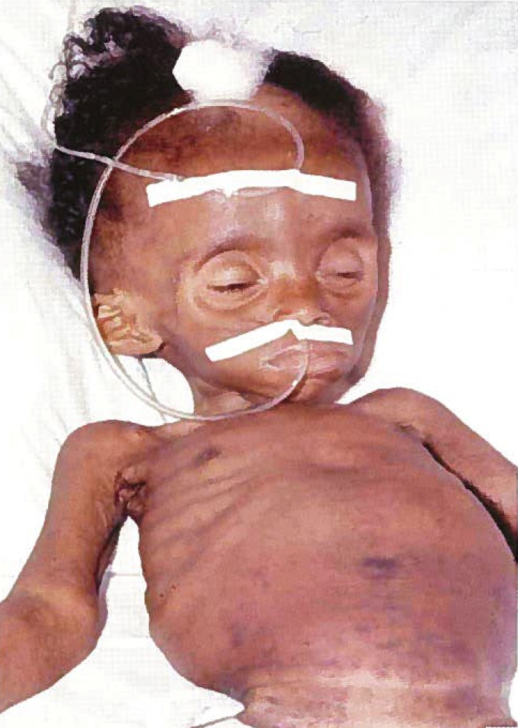
Enfant avec MAS (1)
2.18
Photo: WHO. 2002. Training Course on the Management of Severe Malnutrition. Geneva: WHO.
Notes:
49

Slide 50
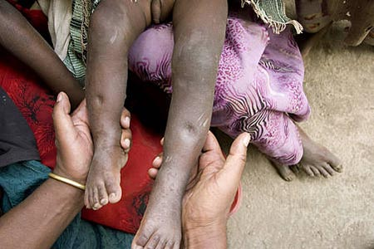
Enfant avec MAS (2)
2.19
Photo: Save the Children/United Kingdom
Notes:
50

Slide 51
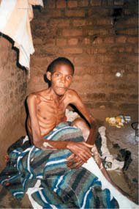
Adulte avec MAS
2.20
Notes:
51

Slide 52
Soins nutritionnels pour les clients avec MAS
2.21
        Médicaments de routine pour MAS
        Aliment thérapeutique prêt à l’emploi (ATPE) pour fournir 100% d’énergie
        Aliment fortifié mélangé (AFM) riche en énergie
        Dépistage du VIH et prophylaxie pneumocystose (PCP) si la personne ne prend par le TAR
        Assistance-conseil sur les ANC
        Suivi chaque semaine ou toutes les deux semaines (tous les jours en régime hospitalier)
        Test d’appétit, évaluation d’œdèmes, suivi de la croissance et bilan médical à chaque visite
        Référence aux programmes de conseils psychologiques, soins à domicile (SAD), sécurité alimentaire et soutien économique
Notes:
52

Slide 53
Critères pour la prise en charge hospitalière de la MAS
2.22
        MAS mesurée par les œdèmes bilatéraux gardant le godet OU PB OU P/T z pour les enfants, IMC pour les femmes non enceintes/non post-partum et PB pour les femmes enceintes/post-partum
ET L’UN DES SUIVANTS :
        A échoué le test d’appétit
        Infections concurrentes ou autres complications médicales
        Prise en charge hospitalière pendant 2 mois et pas de prise de poids ou perte de poids ou œdèmes s’aggravant
        Mère incapable de fournir des soins à domicile
        Incapable de revenir dans 1 semaine pour le suivi
Notes:
53

Slide 54
Critères pour la prise en change ambulatoire de la MAS
2.23
TOUT CE QUI SUIT :
        MAS mesurée par les œdèmes bilatéraux gardant le godet OU émaciation sévère OU PB ou P/T z pour les enfants, IMC pour les adultes non enceintes/post-partum et PB pour les femmes enceintes/post-partum
        A passé avec succès le test d’appétit
        Pas d’infections concurrentes ou autres complications médicales
        Mères capables et désireuses de donner des soins à domicile
        Est en mesure de revenir pour un suivi
        Existence d’un stock suffisant de l’ATPE
Notes:
54

Slide 55
Critères pour MAM
2.24
Adultes
        PB ≥ 17,0 à < 23,0 cm (homme)
        PB ≥ 18,0 à < 22,0 cm (femme, non enceinte/non allaitante)
        OU IMC ≥ 16,0 à < 18,5
        OU perte de poids > 5% depuis dernière visite
Femmes enceintes/post-partum
PB ≥ 21,0 à < 22,0 cm
Enfants
        Perte de poids confirmée depuis dernière visite
        Et PB
          6 à 59 mois : ≥ 11,5 à < 12,5 cm
  5 à 9 ans : ≥ 13,5 à < 14,5 cm
  10 à 14 ans : ≥ 16,0 à < 18,5 cm
  15 à 17 ans : ≥ 17,5 à < 19,5 cm
        OU P/T z entre –3 et –2

Slide 56
Soins nutrionnels pour les clients avec MAM
2.25
        Traitement avec maladies concurrentes
        AFM pour fournir 40%–60% des besoins en énergie (légèrement plus pour les enfants venant du traitement de la MAS)
        Dépistage du VIH (surtout les enfants) et prophylaxie PCP en absence du TAR
        Evaluation de l’anémie (supplémentation si nécessaire)
        Traitement vermifuge
        Assistance-conseil sur les ANC
        Suivi et contrôle mensuels
        Référence aux programmes de conseils psychosociaux, SAD, sécurité alimentaire ou soutien économique
Notes:
56

Slide 57
Critères d’un état nutritionnel normal
2.26
Adultes
        PB ≥ 23,0 cm (homme)
        PB ≥ 22,0 cm (femme, non enceinte/non allaitante)
        OU IMC ≥ 18,5 à < 25,0
Femmes enceintes/ post-partum
        PB ≥ 22,0 cm
Enfants
        PB
  6–59 mois : ≥ 12,5 cm
  5–9 ans : ≥ 14,5 cm
  10–14 ans : ≥ 18,5 cm
  15–17 ans : ≥ 19,5 cm
        OU P/T z > –2
Notes:
57

Slide 58
Soins nutritionnels pour un état nutritionnel normal
2.27
        Assistance-conseil pour prévenir l’infection et la malnutrition
    Actions nutritionnelles critiques
    Espacement des naissances et santé reproductive
    Alimentation optimale du nourrisson et du jeune enfant
        Supplémentation en micronutriments
        Suivi et promotion de la croissance
        Traitement vermifuge
        Prévention de la malaria dans les zones endémiques

Slide 59
Education, Assistance-conseil et Référence en nutrition
3.1
3

Slide 60
Objectifs d’apprentissage
3.2
1. Définir l’assistance-conseil
2. Indiquer les compétences nécessaires à une assistance-conseil efficace
3. Planifier une séance d’assistance-conseil
4. Offrir l’assistance-conseil en utilisant la méthode BERCER
5. Reconnaître les défis de l’assistance-conseil en nutrition et essayer de les relever
6. Offrir l’assistance-conseil sur les ANC
7. Référer les clients vers d’autres services cliniques et programmes communautaire.

Slide 61
Actions nutritionnelles critiques
3.3
Se faire peser régulièrement et noter son poids.
Manger une variété d’aliments trois fois par jour et au moins trois goûter entre les repas.
Boire beaucoup d’eau bouillie ou traitée.
Eviter le stress, l’alcool, le tabac et les boissons sucrées.
Maintenir une bonne hygiène et un bon assainissement.
Faire de l’exercice aussi souvent que possible.
Prévenir et obtenir un traitement précoce des infections et des conseils pour la prise en charge des symptômes par le biais du régime alimentaire.
Prendre les médicaments comme conseillé par le prestataire de service.
Notes:
61

Slide 62
Assistance-conseil vs. éducation et conseils
3.4
        Donner des conseils, c’est se montrer directif.
        Eduquer, c’est communiquer une information d’un expert à un groupe de personnes.
        Assistance-conseil, c’est une communication personnelle non directive, dynamique, empathique, donnée sans jugement pour aider quelqu’un à utiliser l’information pour faire un choix ou résoudre un problème.

Slide 63
Compétences qui facilitent l’assistance-conseil
3.5
        Utiliser une communication utile non verbale
        Faire preuve d’intérêt
        Montrer de l’empathie
        Poser des questions ouvertes
        Paraphraser ce que le client(e) a dit
        Eviter de porter un jugement
        Féliciter le client(e) pour ce qu’il/elle fait correctement
        Donner un peu d’information pertinente à la fois
        Utiliser un langage simple
        Donner des suggestions pratiques, pas des ordres

Slide 64
Défis de l’assistance-conseil en nutrition
3.6
Incapacité à acheter ou à obtenir des aliments nutritifs
Incapacité à traiter l’eau pour la boire sans danger
Incapacité à demander un traitement spécial pour la famille
Mères trop malades pour donner de bons soins
Mères lasses de prendre en charge des problèmes de longue durée
Conseillers manquant d’expérience
Stigmatisation liée au VIH
Autres problèmes qui semblent plus urgents
Notes:
64

Slide 65
Relever les défis de l’assistance-conseil
3.7
Orienter les clients vers un soutien alimentaire ou économique.
Expliquer aux familles et personnes qui s’occupent des enfants l’importance de la nutrition au moment d’une convalescence, pour la productivité et le niveau d’éducation.
Profiter des possibilités de formation pour en apprendre davantage sur la nutrition et les méthodes d’assistance-conseil.
S’entretenir avec les PVVIH en privé et s’assurer que leur information restera confidentielle.
Expliquer aux clients et aux mères comment la nutrition affecte la productivité, les dépenses de soins de santé et l’efficacité des médicaments.
Notes:
65

Slide 66
Etapes de l’assistance-conseil selon l’approche BERCER
3.8
B – Bienvenue
E – Entretien
R – Renseignement
C – Choix
E – Explications
R – Retour

Slide 67
Importance de l’innocuité des aliments et de l’eau
3.9
        Les maladies transmises par la nourriture et l’eau peuvent affecter les apports et l’absorption des aliments, diminuer la résistance aux infections et augmenter les besoins en nutriments pour lutter contre les infections.
        Les PVVIH courent un risque élevé de contracter une infection, ont des symptômes plus sévères des maladies transmises par la nourriture et l’eau et peuvent avoir du mal à se remettre de la diarrhée.
        Une bonne hygiène peut prévenir les infections qui sont la cause de la malnutrition.
Notes:
67

Slide 68
Interactions médicaments-nourriture
3.10
        Les effets secondaires des médicaments peuvent diminuer l’appétit, freiner l’absorption de nutriments et l’observance de la prise de médicaments.
        Certains aliments peuvent réduire l’efficacité des médicaments.
        Le traitement antirétroviral (TAR) peut provoquer des changements dans la composition du corps (hémoglobine, lipodystrophie, redistribution des graisses).
        L’utilisation prolongée du TAR peut entraîner le diabète, l’hypertension, l’ostéoporose ou des problèmes dentaires.
Notes:
68

Slide 69
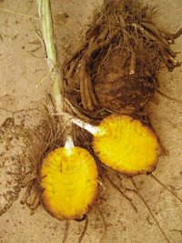

Fausse publicité des moyens de guérison du VIH
3.11
Suppléments nutritionnels vendus comme traitement du VIH
Photo: wb3.indo-work.com
Photo: positivenation.co.uk
On prétend à tort qu’un composé appelé rooperol dans la pomme de terre africaine sert à lutter contre le VIH
Photo: napwa.org.au
Notes:
69

Slide 70
Buts de l’extension communautaire
3.12
        Augmenter la connaissance des services NACS au sein de la communauté.
        Renforcer la recherche de cas et référence à d’autres services de soins.
        Augmenter la couverture et le suivi des clients.
        Assurer la détection précoce et le suivi pour améliorer les résultats cliniques et alléger les services hospitaliers.
        Relier la prévention et le traitement de la malnutrition.
Notes:
70

Slide 71
Modes d’extension communautaire
3.13
        Prestataires de service et volontaires communautaires des SAD et OEV : Utiliser le périmètre brachial (PB) pour dépister les enfants, adolescents et adultes souffrant de malnutrition et les orienter vers des établissements sanitaires. Encourager les gens à pratiquer les Actions nutritionnelles critiques (ANC).
        Leaders locaux : Mobiliser les communautés pour encourager les gens à utiliser les services NACS.
        Réseaux et groupes de soutien des PVVIH : Encourager les membres à pratiquer les ANC, suivre le PB et référer les gens vers les services de NACS.
        Médias locaux : Informer les communautés des services NACS et des critères d’entrée et de sertie de traitement.
Notes:
71

Slide 72
Recherche communautaire des cas de MAS
3.14
        Suivi de la croissance à base communautaire
        Mesure à domicile du PB par des volontaires
        Mesure du PB dans des réunions avec les orphelins et enfants vulnérables (OEV) quand ils viennent pour d’autres services
        Mesure du PB lors des soins à domicile (SAD)
        Mesure du PB dans les réunions des groupes de soutien aux PVVIH
Notes:
72

Slide 73
Services nutritionnels lors des SAD
3.15
        Mesure du PB
        Evaluation alimentaire
        Evaluation de la disponibilité et de l’utilisation des aliments
        Assistance-conseil sur les ANC
        Démonstration sur la préparation de repas nutritifs avec des aliments disponibles localement
        Démonstration sur la manière de préparer et de donner à manger les produits alimentaires spécialisés

Slide 74
Services nutritionnels dans la prise en charge des OEV
3.16
        Mesure du PB
        Evaluation alimentaire
        Evaluation de la disponibilité et de l’utilisation des aliments
        Démonstration : Comment utiliser les aliments disponibles localement pour préparer des repas nutritifs
        Démonstration : Comment préparer et donner à manger des produits alimentaires spécialisés
        Programme d’alimentation scolaire
        Jardins dans les écoles

Slide 75
Produits alimentaires spécialisés pour traiter la malnutrition
4.1
4

Slide 76
Objectifs d’apprentissage
4.2
1. Décrire l’importance du traitement nutritionnel pour les clients souffrant de malnutrition
2. Décrire le but et les types de produits alimentaires spécialisés
3. Indiquer les critères d’entrée et de sortie du traitement à base de produits alimentaires spécialisés
4. Remplir correctement les registres et formulaires sur la distribution des produits alimentaires spécialisés
5. Commander et gérer les produits alimentaires spécialisés

Slide 77
Composantes NACS
4.3
Dépistage et évaluation nutritionnelle
Classification de l’état nutritionnel
Assistance-conseil et éducation nutritionnels
Plan de soins nutritionnels
Prescription de produits alimentaires spécialisés pour les clients souffrant de malnutrition
Promotion du traitement de l’eau à domicile
Supplémentation en nutrition
Référence vers d’autres services cliniques et communautaires

Slide 78
Groupes ciblés NACS
4.4
        Femmes enceintes et allaitantes et enfants de moins de 24 mois
        Enfants 24−59 mois
        Adolescentes
        PVVIH
        Patients atteints de TB
        OEV
        Personnes avec maladies non transmissibles associées à la nutrition (diabète, maladie cardiovasculaire)
        Tout autre groupe vulnérable à la malnutrition

Slide 79
Etapes des services NACS
4.5
Dépistage, évaluation, et classification de l’état nutritionnel
Assistance-conseil et éducation nutritionnels
Soutien nutritionnel
  Traitement de la malnutrition (produits alimentaires spécialisés)
  Supplémentation en micronutriments
  Promotion de la purification de l’eau à domicile
Référence vers d’autres services cliniques et communautaires
Suivi nutritionnel

Slide 80
Produits alimentaires spécialisés
4.6
        Il s’agit des produits alimentaires qui sont :
        Très nutritifs utilisés pour traiter la malnutrition
        Prescrits comme médicaments en fonction de critères précis d’entrée et sortie de traitement,
        Distribués pendant un temps limité.
        Doivent être consommées par le client malnutri et ne doivent pas être partagées avec les autres membres de la famille.

Slide 81
But des produits alimentaires spécialisés
4.7
Prévenir et traiter la malnutrition aiguë sévère (MAS) et la malnutrition aiguë modérée (MAM).
Améliorer l’observance de la prise de médicaments.
Améliorer l’efficacité du traitement antirétroviral (TAR) ou le traitement de la tuberculose (TB) et aider à prendre en charge les effets secondaires.
Améliorer la santé périnatale et promouvoir la survie du nourrisson et de l’enfant.
Assurer une continuité des soins.
Améliorer le fonctionnement et la qualité de la vie.

Slide 82
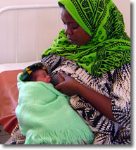
Avertissement : produits alimentaires spécialisées et nourrissons
4.8
        Les aliments thérapeutiques (à l’exception de F-75 et F-100) ainsi que les aliments supplémentaires ne sont ni appropriés ni adéquats sur le plan nutritionnel pour les bébés de moins de 6 mois.
        Les enfants de cet âge doivent uniquement recevoir du lait maternel (ou lait de remplacement s’il peut être donné dans les bonnes conditions d’hygiène) à moins que ces enfants soient hospitalisés pour MAS.
Photo: Quality Assurance Project
Notes:
82

Slide 83
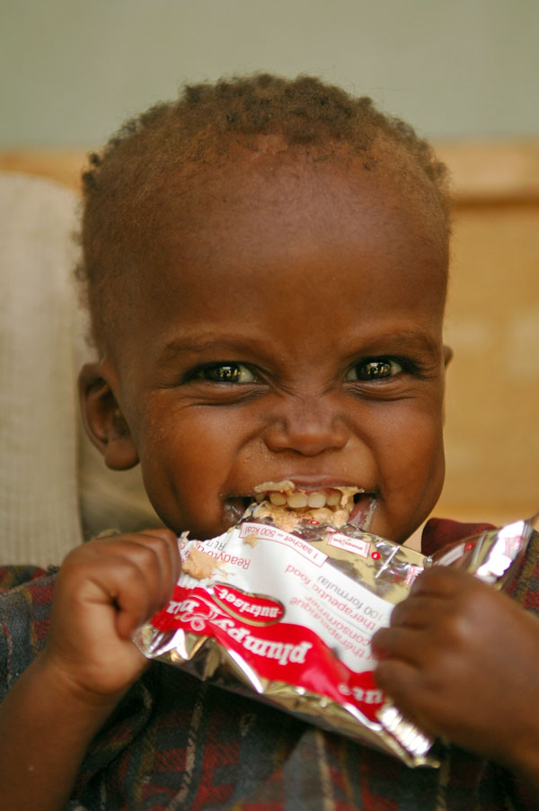

Produits alimentaires spécialisés et autre soutien alimentaire
4.9
        Le soutien alimentaire vise à renforcer la sécurité alimentaire, donnant aux familles des rations alimentaires composées souvent d’aliments de base.
        Les produits alimentaires spécialisés sont prescrits comme médicaments pour traiter la malnutrition ou compléter le régime alimentaire de personnes avec malnutrition détectée par une évaluation nutritionnelle.
Photo: WFP
Photo: Julie Pudlowski

Slide 84

Produits alimentaires spécialisés utilisés en Haïti
4.10
        Aliment thérapeutique
        Laits thérapeutiques F-75 et F-100 pour le traitement hospitalier de la MAS
        Plumpy’Nut® et Medika Mamba® dans des
        paquets de 92 g qui apportent
        500 kilocalories chacun pour la prise en charge
        hospitalière et ambulatoire de la malnutrition sévère
        Aliment supplémentaire
        Aliment fortifié mélangé pour traiter la malnutrition sévère et la malnutrition modérée

Slide 85
Prescrire et suivre les produits alimentaires spécialisés
4.11
  Classer l’état nutritionnel du client.
  Faire une évaluation médicale.
  Décider s’il faut traiter le client dans les soins ambulatoires ou l’orienter vers la prise en charge hospitalière.
  Indiquer comment consommer les produits alimentaires spécialisés.
  Noter tous les produits alimentaires spécialisés donnés au client.
  Faire sortir le client du traitement quand il atteint le poids cible, le périmètre brachial (PB) ou l’indice de la masse corporelle indiqués (IMC).

Slide 86
Suivi et rapportage des services NACS
5.1
5

Slide 87
Objectifs d’apprentissage
5.2
Expliquer le but de la collecte des données NACS
2. Remplir exactement les formulaires de collecte des données NACS
3. Cerner les besoins des services fonctionnels NACS
4. Evaluer la qualité des services NACS sur les lieux du travail
5. Discuter de la circulation des clients/intégration des services NACS
6. Faire la pratique de l’assistance-conseil et de la collecte des données NACS dans une institution de santé

Slide 88
But du rapportage des données NACS
5.3
        Prise en charge et suivi des clients
        Plaidoyer pour le soutien des services nutritionnels
        Prise de décisions
        Octroi de ressources
        Suivi des stocks
        Evaluation de la politique et de l’impact des services
        Amélioration continue de la qualité des services NACS

Slide 89
Indicateurs NACS (1)
5.4
Les données pour chaque indicateur devraient être désagrégées par sexe et groupe (âge, grossesse et statut de post-partum, clientes PTME, clients du traitement VIH et TB, et OEV).

Slide 90
Indicateurs NACS (2)
5.5
Nombre de clients qui ont consulté les services de soins de santé
Nombre de clients qui ont reçu une évaluation nutritionnelle
Nombre de clients avec diagnostic de malnutrition modérée
Nombre de clients avec diagnostic de malnutrition sévère
Nombre de clients qui ont reçu l’assistance-conseil nutritionnelle
Nombre de clients souffrant de malnutrition qui ont reçu des produits alimentaires spécialisés
Nombre de clients souffrant de malnutrition qui sont sortis du traitement à base de produits alimentaires spécialisés, par raison (guéri, perdu de vue, décédé, non-répondant, ou transféré)
Nombre de clients souffrant de malnutrition qui ont été référés pour une évaluation de la sécurité alimentaire.

Slide 91
Indicateurs NACS (clients PTME)
5.6
Nombre de femmes séropositives enceintes ou post-partum inscrites dans un programme de PTME
Nombre qui ont reçu l’assistance-conseil sur l’ANJE
Nombre de nourrissons exposés au VIH de 0−23 mois inscrits dans un programme de PTME
Nombre avec diagnostic de malnutrition aiguë sévère
Nombre avec diagnostic de malnutrition aiguë modérée
Nombre qui ont reçu un allaitement maternel exclusif à l’âge de 3 mois
Nombre qui ont reçu de manière exclusive une alimentation de remplacement à l’âge de 3 mois
Nombre qui ont reçu une alimentation mixte à l’âge de 3 mois
Pourcentage qui sont vivants et séronégatifs à l’âge de 12 mois

Slide 92
Défis au niveau de la collecte et le rapportage des données
5.7
La collecte de données peut prendre beaucoup de temps.
De médiocres données ne seront probablement pas utiles pour prendre les décisions.
L’établissement risque de ne pas recevoir de feedback sur les données qu’il envoie aux niveaux supérieurs.
Les clients sont parfois inscrits dans plusieurs établissements.
Les clients risquent d’être perdus de vue.
Les clients ne viennent pas toujours régulièrement au centre de santé.

Slide 93
Relever les défis liés à la collecte de données
5.8
Apprendre à remplir les formulaires en le faisant régulièrement.
Collecter et noter les données de manière aussi exacte que possible.
Demander au responsable de l’établissement de coordonner avec le département pour obtenir un feedback sur les rapports.
Noter les numéros d’identification des clients sur les formulaires.
Demander aux agents communautaires de faire des visites à domicile pour collecter l’information manquante auprès des clients qui ne sont pas revenus.
Pendant les séances de l’assistance-conseil, souligner l’importance de visites de suivi régulières.

Slide 94

Cette présentation a pu être réalisé grâce au soutien généreux du peuple américain par le biais de l’Office de santé, maladies infectieuses et nutrition du Bureau pour la santé globale, l’Agence des Etats-Unis pour le développement international (USAID), de l’USAID/République Démocratique du Congo, aux termes des accords collaborateurs No. AID-OAA-A-12-00005, par le truchement du Projet d’assistance technique à l’alimentation et à la nutrition III (FANTA), géré par FHI 360. La responsabilité du contenu incombe à FHI 360 et ne reflète pas forcément les vues de l’USAID ou du Gouvernement des États-Unis.

